Slide 1
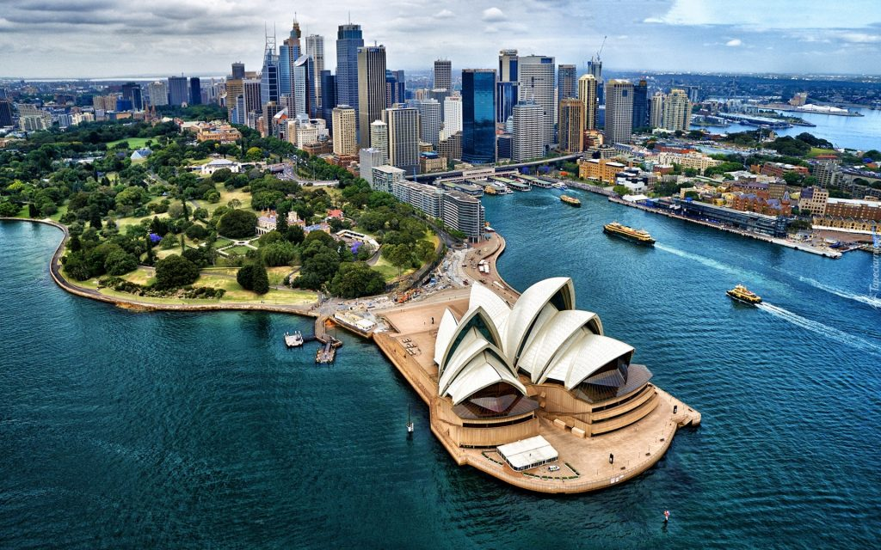
Австралия

Slide 2


Slide 3
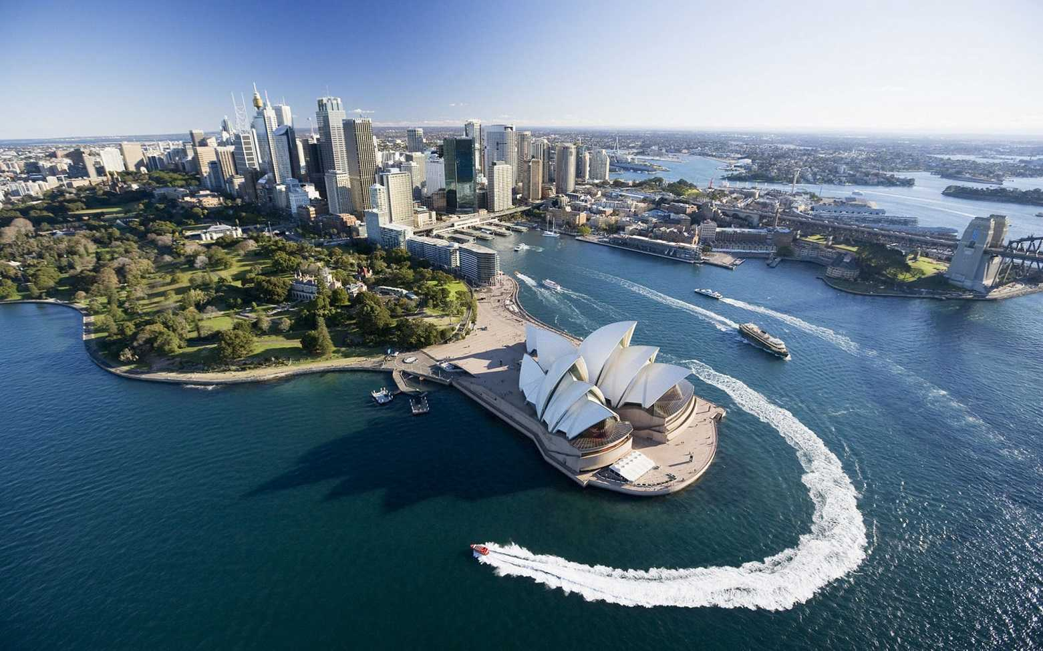
Австралия — страна-континент. Это одно из самых удивительных государств в мире, потому что оно обладает уникальной природой, рельефом, животным и растительным миром. Австралия — страна «с характером»: климат здесь весьма непрост, лето здесь наступает в самый разгар зимы, а зима — во время лета.
Австралия полна контрастов. Это остров, окруженный со всех сторон океаном, но большую часть которого занимает пустыня. Здесь уживаются культура аборигенов и культура современного мира. Индустриальные города окружены дикой природой. От этого континента невозможно устать, Австралия постоянно поражает воображение туристов. А сами туристы хотят вернуться в эту потрясающую страну, чтобы еще раз насладиться ее шиком и простотой.

Slide 4
столиЦА | КАНБЕРРА
Количество населения | 23 002 866 жителей
Площадь | 7 692 тыс. км²
Плотность населения | 2,8 человек на км²
Язык | Английский
Вероисповедание | Многоконфессиональная страна, не имеет официальной религии
Форма правления | Конституционная монархия
Валюта | Австралийский доллар (AUD)
Часовой пояс | Три часовых пояса: Западное время (UTC+8), Центральное время (UTC+9:30) и Восточное время (UTC+10)
Международный телефонный код | +61
Доменная зона | .au
Электричество | 220 В, 50 Гц, розетки трехштекерные

Slide 5
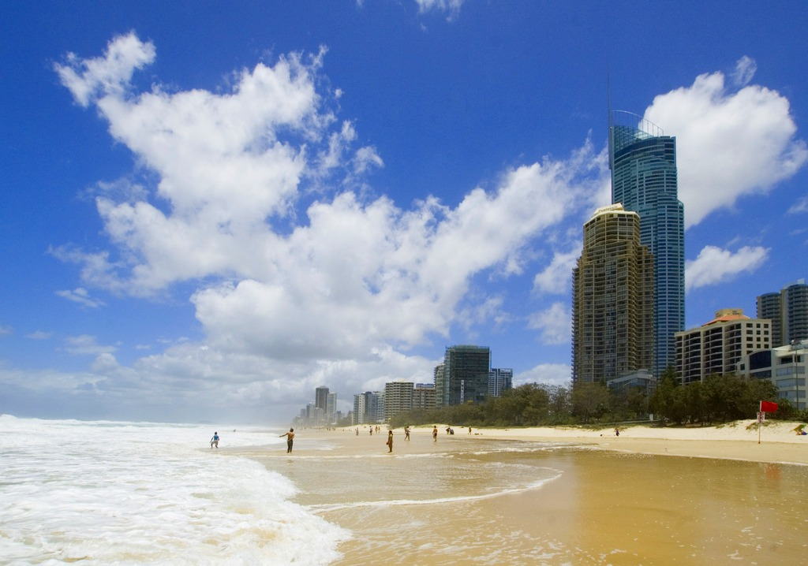
Климат и погода
Климат в Австралии обусловлен близким расположением к экватору. Зима (с декабря по февраль) здесь — самое горячее время. Температура воздуха может достигать +36 °С, а иногда и +40 °С в центре Австралии и +30 °С — на Западном побережье. Лето же, наоборот, весьма прохладное, до +20 °С в Центральной Австралии и до +10 °С на западе.
Самая обитаемая часть Австралии — юго-восточное побережье. Эта же часть и наиболее лояльная с точки зрения климата: здесь не такая жаркая зима (+25...+27 °С), а лето мягкое и дождливое с температурой до +12...+14 °С.
Климат острова Тасмания самый мягкий во всей стране: летом температура достигает +10 °С, а зимой — +17...19 °С.
Самый засушливый климат наблюдается в центральной части Австралии. Здесь выпадает минимальное количество осадков в год, поэтому и распростерлась тут пустыня. На острове Тасмания зимой выпадает максимальное количество осадков по стране. Это самое дождливое место Австралии.

Slide 6
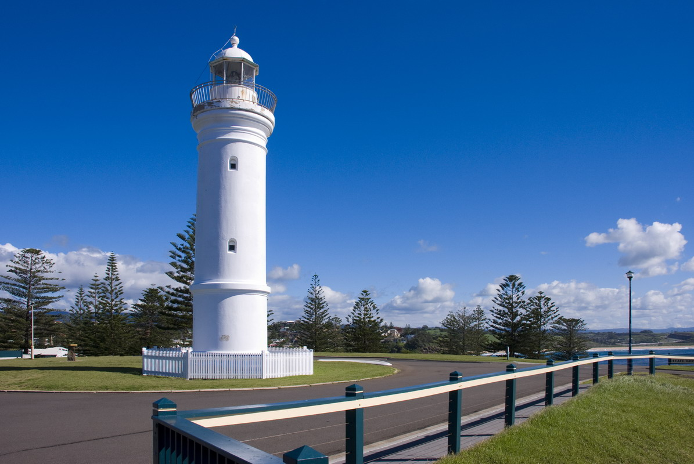
Природа
Австралия — страна с богатой и неповторимой природой. Рек в Австралии почти нет, а озер — большое количество. Самая значительная река здесь — это Муррей. Крупнейшее озеро — Эйр, которое является соленым. Однако Австралия привлекает к себе туристов не реками и озерами, а своими морскими пляжами с белым нежным песком, уютно расположившимися на северо-востоке и востоке материка. Привлекает также и Большой Барьерный Риф — самый большой коралловый риф в мире. Любители дайвинга и серфинга возвращаются сюда снова и снова, чтобы еще раз окунуться в эту потрясающую красоту и насладиться невообразимым подводным миром.
Некоторых туристов привлекают пустыни и полупустыни, занимающие большую часть территории Австралии. В них тоже есть нечто загадочное и неповторимое, особенно оазисы.
На территории Австралии имеется действующий вулкан Моусон (это самая высокая точка страны).

Slide 7
Флора и фауна этой страны уникальны и неповторимы. Многие растения Австралии вечнозеленые, при всем при этом некоторые из них смогли приспособиться к засушливой погоде и пожарам. Однако наибольший интерес представляет именно здешний животный мир. Ведь таких зверей, как здесь, не встретишь больше нигде (кроме как в зоопарках). Утконосы и ехидны, кенгуру и коалы, эму и какаду — все они потрясают своей непохожестью на привычных нам животных. Только ради них стоит съездить в Австралию. Обращаем ваше внимание, что в Австралии очень много ядовитых змей.
На севере Австралии расположен «Национальный Парк Какаду», в котором можно познакомиться с богатейшим животным и растительным миром этой прекрасной страны. Кроме того, в нем находятся наскальные рисунки аборигенов, возраст которых более 25000 лет.

Slide 8
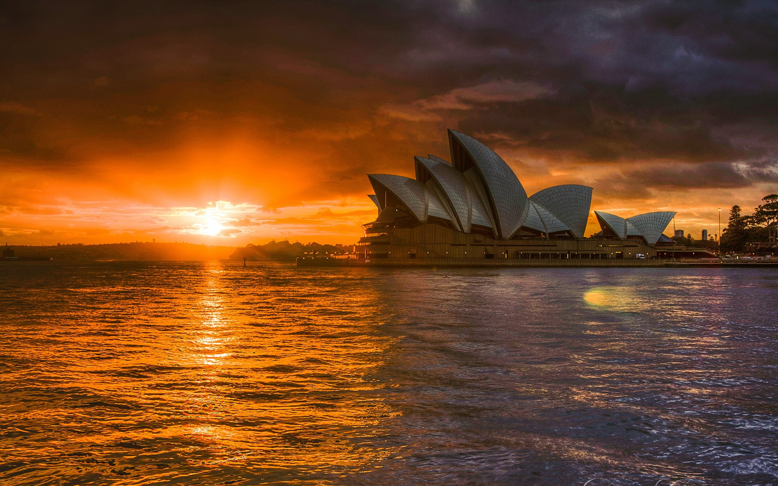
Достопримечательности
В Австралии достопримечательности, созданные руками человека, невозможно отделить от достопримечательностей, созданных природой.
К изюминкам Австралии можно отнести необыкновенную флору и фауну страны-континента, гору из красного грунта Айерс-Рок, оазисы в центре пустыни, Большой Барьерный риф, который внесен в список Мирового Наследия ООН.
Сидней — это красивейший город мира. Он объединяет в себе индустриальный современный мир с его небоскребами и старинные здания районов Кинг-Кросс и Рокс, парки и бульвары и азиатские кварталы. В Сиднее стоит посетить широко известный Сиднейский Музей Истории и антропологии Австралии, Музей современного искусства, Музей античности Николсона, Национальный Морской музей, Парк Диких Животных Австралии и Гайд-Парк. Особого внимания заслуживает набережная в районе Вулумулу и фабрика опалов, где можно купить украшения из опалов, жемчуга или алмазов. Сидней стоит посетить хотя бы для того, чтобы проникнуться духом Австралии, почувствовать ее контрастную и противоречивую натуру, манящую своей неповторимостью.

Slide 9
Мельбурн — самый большой город Австралии. Небольшой центр Мельбурна вобрал в себя музеи, галереи и прекрасные магазины. Огромная часть города отдана паркам и скверам, здесь находится и Королевский Ботанический сад. Стоит также посетить Национальную галерею и музей Виктории, собор Святого Патрика, мемориал Джеймса Кука и старый Монетный двор города, остров Филлип-Айленд, «Великую Океанскую Дорогу», прекрасный Национальный парк Порт-Кэмпбелл и живописные выветренные берега на юго-западе Виктории.
Город Дарвин — это небольшой современный город. Здесь можно прогуляться по большому количеству парков: Парку Какаду, Парку диких животных Северных Территорий, прекрасным паркам Личфилд и Ущелье Катерины. Именно этот город поможет вам окунуться в неповторимую дикую природу Австралии.

Slide 10
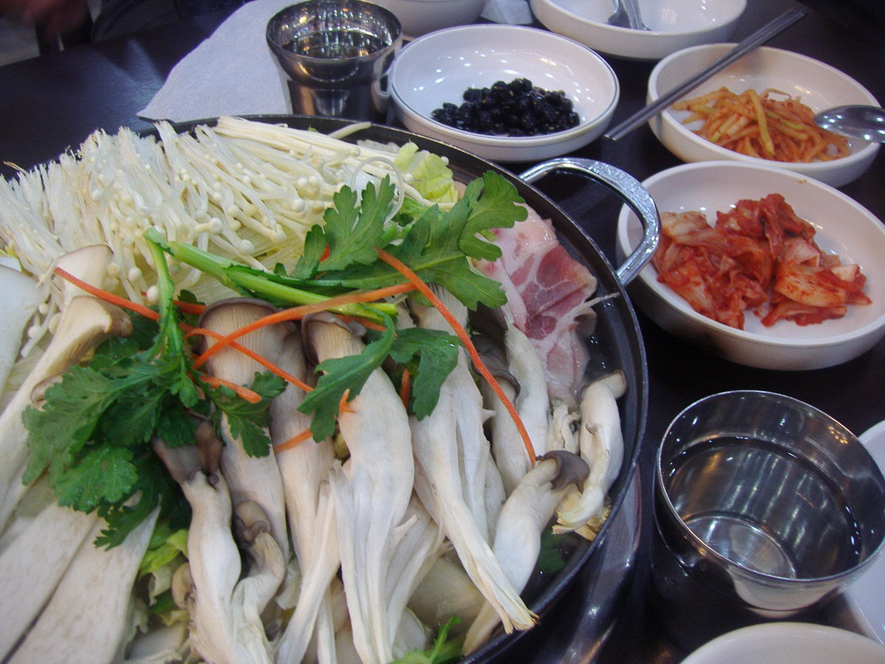
Питание
Традиционной австралийской кухни не существует, она является продолжением британской кухни. Однако здесь преобладают всевозможные морепродукты. Кроме того, едят здесь и кенгурятину, мясо крокодила, страуса эму и даже личинок и жуков. Но не переживайте, здесь много ресторанов и кафе, предлагающих почти все виды международной кухни. Кроме того, в Австралии хватает и ресторанов быстрого питания.
Вина Австралии весьма популярны за ее пределами. Но самым популярным напитком у самих австралийцев является пиво.
В Австралии можно воспользоваться следующими вариантами питания:
Рестораны BYO, что означает «принести с собой». В данном случае подразумевается алкогольная продукция. Связано это с тем, что не все рестораны Австралии получают лицензию на торговлю алкоголем. Учтите, что в некоторые рестораны такого типа можно принести только пиво, в другие — только вино. За распитие спиртного в таких заведениях необходимо внести плату (от 2 до 15 $).
Весьма распространены в этой стране сети азиатских закусочных.
Во многих парках можно самостоятельно приготовить барбекю.
В Австралии также существуют так называемые «салатные бары» — бары самообслуживания. Здесь вы должны заплатить за вход сумму в районе 6-8 австралийских долларов. Ассортимент представлен салатами, закусками, супами, овощами и фруктами.

Slide 11
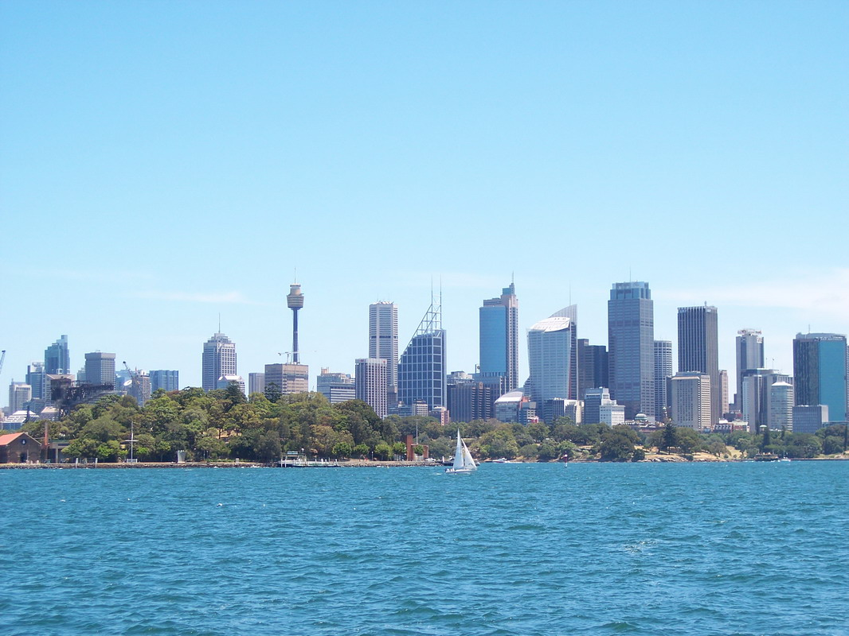
Проживание
В Австралии туристам предлагают большое разнообразие вариантов размещения, будь то отель, гостиница, хостел, кемпинг или апартаменты.
Наиболее бюджетным вариантом проживания в стране является общежитие. Здесь вам предоставят отдельную комнату с общей ванной за 20–30 $ за ночь. В эту же стоимость включена возможность пользоваться кухней с холодильником и запасом еды.
Отели — более дорогой вариант размещения. Стоит отметить, что австралийские отели делятся на классы, но без учета звезд. Здесь вам предоставят обслуживание на высоком уровне с бесплатным интернетом, утренними газетами и питанием.
Мотели — это наиболее распространенный вариант проживания в Австралии. Они дешевле, чем отели, но и качество обслуживания здесь проще. Стоимость проживания составляет примерно 50 $ за ночь. За эту сумму вам предложат отдельную комнату с персональным душем и туалетом.
Доступна для туристов и аренда квартир. Но, как правило, квартиры предоставляются на короткий срок (максимум пару ночей). В данном случае вы можете воспользоваться кухней, стиральной машинкой, сушкой для белья и прочими услугами.
Кроме того, вы можете поселиться на ферме. Здесь вас обеспечат качественной едой и австралийским колоритом.

Slide 12
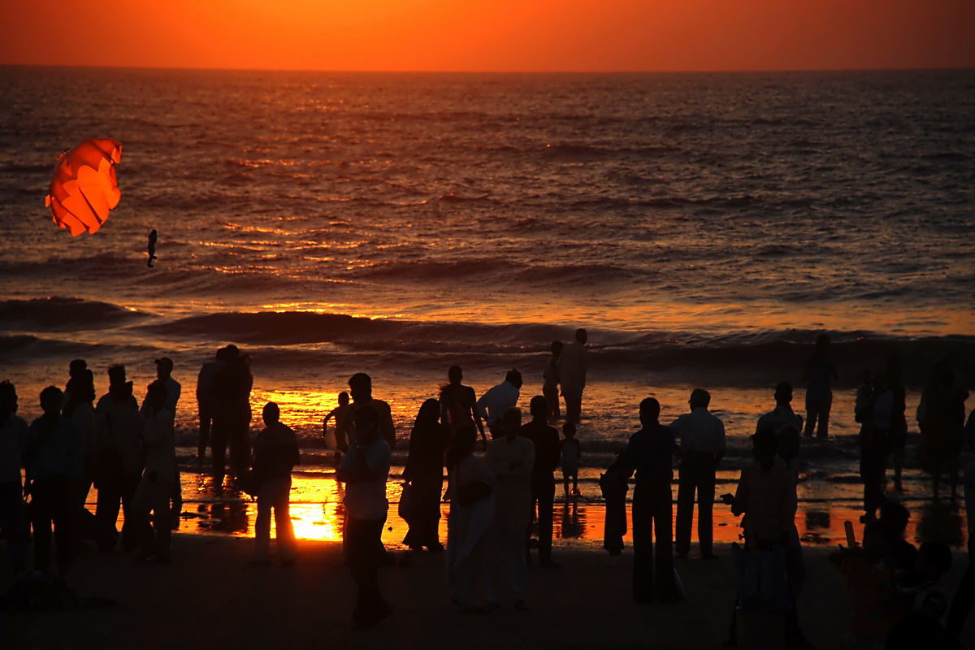
Развлечения и отдых
Солнце и пляж — вот что приходит на ум при упоминании слова «Австралия». Сотни туристов привлекает к себе эта страна именно пляжным отдыхом. Австралия насчитывает более 10 тысяч пляжей. Каждый турист может подобрать себе отдых по нраву.
Наиболее популярный у туристов пляж Австралии — это Бонди бич. Здесь много кафе, ресторанов и отелей. Главный пляж Золотого берега — Серфес Парадайз. Самый живописный австралийский пляж, который «играет красками» в лучах восходящего и садящегося солнца — это Кэйбл Бич. Любителям уединенного спокойного отдыха без толпы людей подойдет Каррамоин и пляжи острова Бедарра. Для туристов в детьми прекрасным местом отдыха будут пляжи островов Данк иМагнетик.
Всем известно, что Австралия весьма популярна среди любителей водного спорта. Ее пляжи не оставляют равнодушными ни серфингистов, ни яхтсменов, ни поклонников дайвинга и водных лыж. Здесь вы можете попробовать подводную охоту.
Австралийцы — большие любители гольфа, тенниса и бадминтона. Поэтому здесь очень много площадок для занятия этими видами спорта.
Главное культурное событие Австралии — Сиднейский Фестиваль, который отмечается в январе. В его рамках проходят военный парад, уличные представления, театральные премьеры.
В феврале в Сиднее можно попасть на фестиваль сексуальных меньшинств.
В Мельбурне в конце января можно посетить теннисный турнир, а в феврале — мировой чемпионат Формулы-1 на австралийское Гран При.

Slide 13
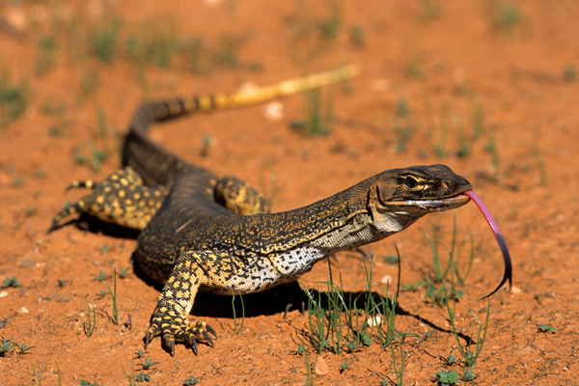
Животный мир
фото:Ingo ÖlandРептилии и амфибии: Ромбический питон, гадюкоподобная смертельная змея, австралийский узкорылый крокодил, тигровая змея, плащеносная змея, австралийская черная змея, широкохвостый геккон (Nephrurus laevissimus), Молох, пустынная австралийская лягушка (Cyelorana platycephalus), варан Гульда (Varanus gouldii) егерния Стокса (Egernia stokesi), золотистая квакша (Hyla aurea), гребенистый крокодил, коричневые змеи, бородатая ящерица, сфеноморфус (клиновидный сцынк).
В австралийских пустынях обитает большое количество змей: здесь встречаются как безвредный ромбический питон, так и ядовитые виды, например, гадюкоподобная смертельная змея, тигровая змея и австралийская черная змея. Мнимый аспид не представляет реальной угрозы для жизни животных и людей, хотя в случае опасности он раздувается и принимает позу ядовитой змеи.

Slide 14
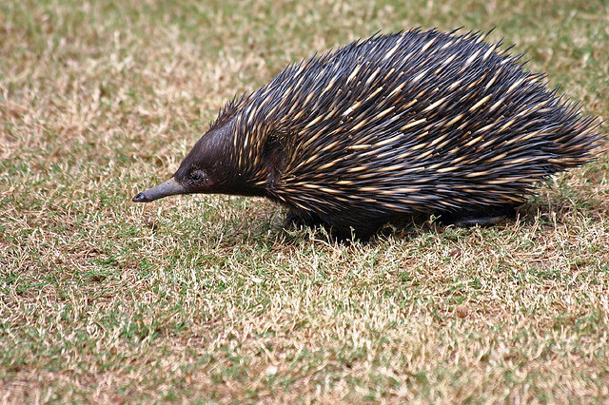
фото:Ian Sanderson Млекопитающие: Серый кенгуру, валлаби чернополосый, валлаби серо-рыжий, Поторий, вомбат, коала, ехидна, утконос, динго, горный кенгуру, кускус, квокки (или короткохвостый кенгуру), сумчатые летяги, собачий кузу, сумчатый муравьед, точечная сумчатая мышь, гребинчастохвостая мишевидка-мульгара, узколапая сумчатая мышь, хоботноголовый кускус.
В Австралии живет 223 вида млекопитающих, более половины из которых сумчатые. Детеныши сумчатых развиваются в выводковой сумке, расположенной на брюхе самки. Сумчатые, кроме американских опоссумов, — типичные представители животного мира Австралии. Наиболее известные виды — кенгуру, валлаби и коала.
В пустыне ценится любая пища, поэтому млекопитающие в Австралии приспособились к необычным кормов, например, нектара. Знаток цветочного нектара — хоботноголовий кускус. Морда у него длинная и узкая, а с помощью специальных щеточек на конце языка он собирает нектар и пыльцу так же ловко, как и птицы.
Еще один любитель нектара — поссум-медоед (Tarsipes spencerae). Гребинчастохвоста мишевидка-мульгара — это плотоядное сумчатое. Необходимое количество жидкости она получает из тканей своих жертв, поэтому благодаря этому животное может обходиться без воды. Кроме того, с ее организма моча выводится концентрированной — таким образом потери воды сводятся к минимуму.

Slide 15
Два следующих млекопитающих относятся к особой группе клоачных животных. Они, подобно пресмыкающихся, откладывают яйца, однако, в отличие от последних, эти животные покрыты шерстью, кроме того, они являются теплокровными, и своих детенышей выкармливают молоком. Единственные современные животные этого типа — утконос и ехидна. Утконос питается в воде. Он получил свое название за необычный нос, похожий на утиный клюв.
Дикие австралийские собаки динго живут в засушливых степях около 40000 лет. На континент собаки динго попали вместе с первыми людьми. Динго принадлежит к крупнейшим австралийских млекопитающим.
Сравнительно недавно в Австралии появились такие животные, как дикие кролики, лошади, овцы, крупный рогатый скот, ласки, горностаи и рыжие лисы.

Slide 16
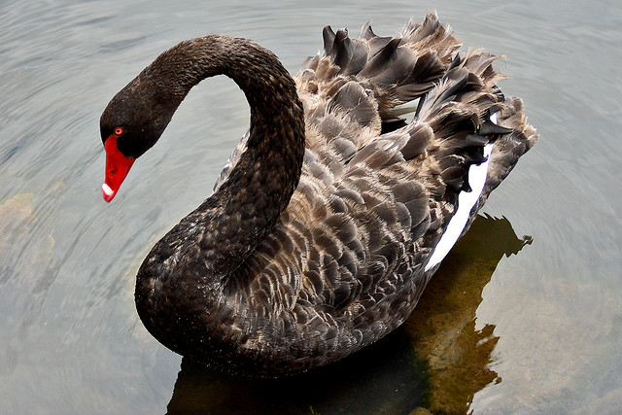
фото:Yorrick Птицы: Эму, нимфовый попугайчик, острохвовстый лорикет, кукабара, розовый какаду, желточубый какаду, краснокрылый попугай, коршун, совиный жаборот, клинохвостый орел, черный лебедь, журавль Grus rubicunda, лирохвост, травяной попугайчик, радужная щурка.
Самая большая австралийская птица — это эму. Благодаря полым костям у неё легкое тело. Эму способен бежать со скоростью 70 км / час. Гострохвостий лорикет и красная розелла — очень красиво окрашенные птицы, держатся недалеко от воды. В Австралии живут волнистые попугайчики, которых разводят в клетках любители птиц во всем мире.
Многие местные птицы, благодаря длинным тонким клювам, которые способны проникать в глубь чашек цветов, питаются высококалорийным нектаром. К удивительным обитателям этих биотопов также относятся и лирохвосты. Эти птицы отличаются не только своим внешним видом, но и способностью подражать голосам других птиц.

Slide 17
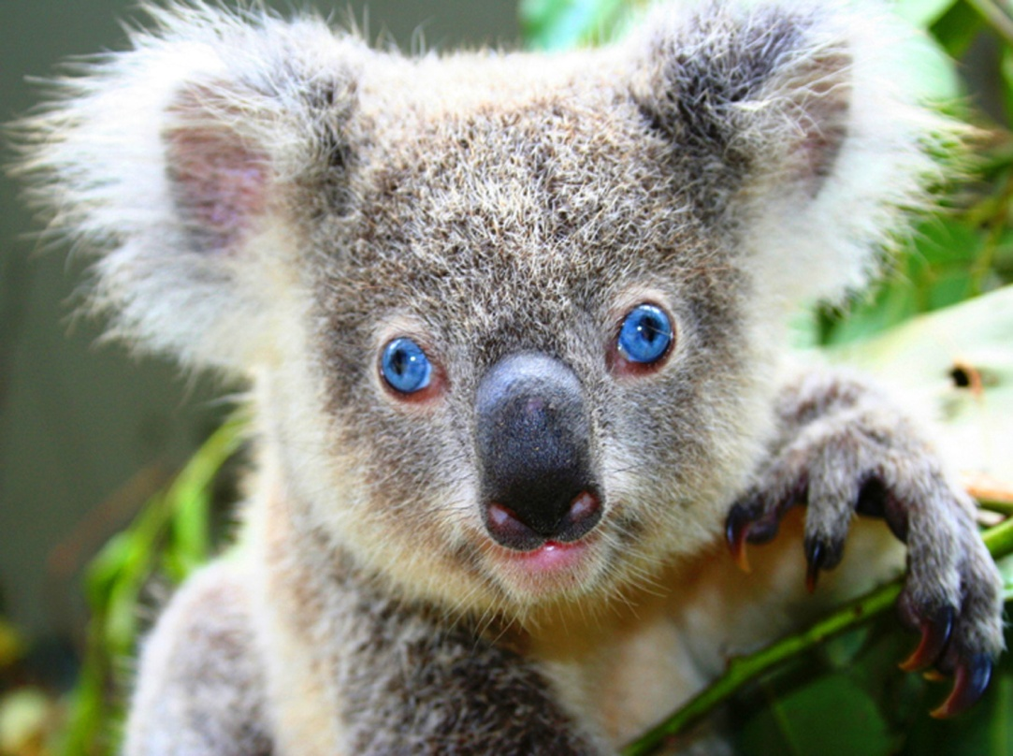
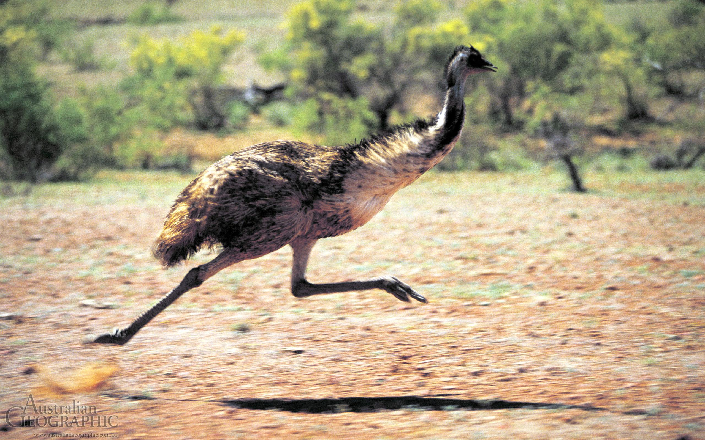
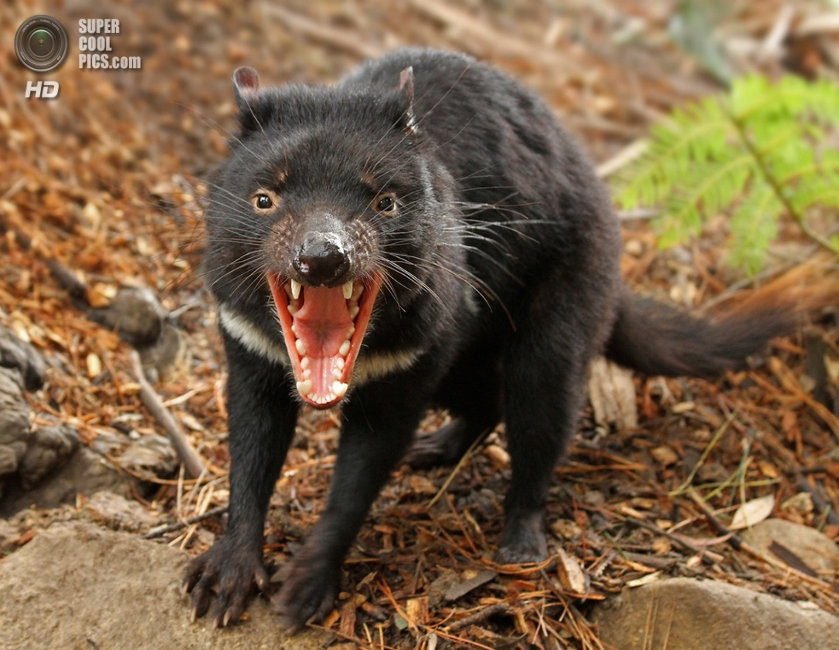

Slide 18
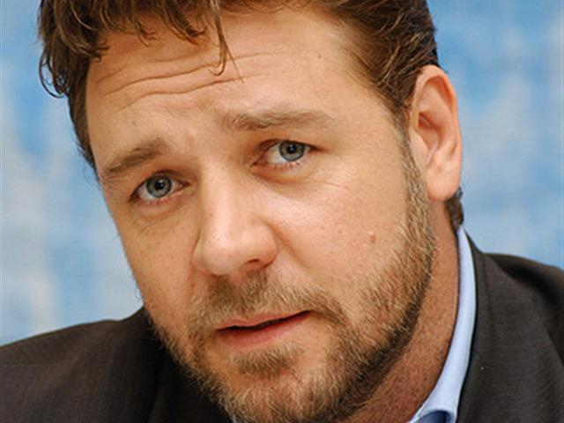
Знаменитости

Slide 19
1. Рассел Кроу
Центральная фигура австралийского вторжения в Голливуд, родом, на самом деле, из Новой Зеландии. На «фабрику звёзд» попал во многом благодаря Шэрон Стоун, продвинувшей его в вестерн Сэма Рэйми «Быстрый и мёртвый». Хватило пяти лет, чтобы превратиться в нужного абсолютно всем актёра-«мейджора», способного усталым взглядом обуздать самый несусветный пафос. Иногда кажется, что снимается он исключительно в фильмах, рассчитывающих на самый главный «Оскар».
Свою первую номинацию Кроу получит за образ второго плана в «Своём человеке» Майкла Манна. На следующий год актёр зарабатывает «Оскар» за «Гладиатора», но лучшую его роль, в «Играх разума» Рона Ховарда, академики игнорируют. Тогда пришло время выдавать приз Дензелу Вашингтону, а Кроу совершенно некстати переиграл всех (и себя самого из «Гладиатора») «Играми разума». Ещё лет пять Кроу выдаёт работы высшей пробы, пока во взгляде не поселяется непроходящая усталость. Можно заподозрить, что вредный вирус он подхватил от Ридли Скотта, который в нулевые назначил Рассела своим самым любимым актёром (пять картин — от «Гладиатора» до «Робин Гуда»). 49-летний Кроу выглядит сейчас уставшим и придавленным собственной значимостью мэтром, который — это факт — есть даже на марках австралийской почты. Ветеран Ридли смотрится свежее.

Slide 20
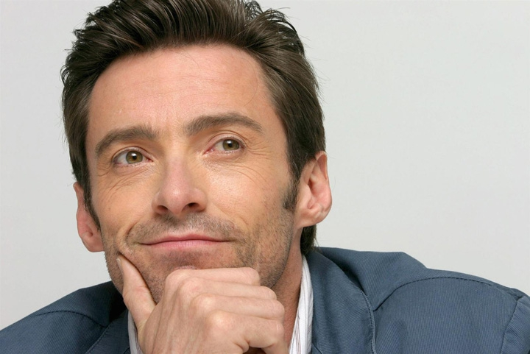

Slide 21
Хью Джекман
В 1999 году Хью Джекман был назван лучшим актером Австралии, хотя коренным австралийцем его назвать сложно: родители Хью были британскими эмигрантами, приехавшими на «зеленый континент» в поисках лучшей жизни. Хью был младшим из пятерых детей Джекманов. Когда ему было восемь лет, его мать бросила семью. Отец вскоре женился снова, и его новая супруга заменила маленькому Хью и его старшим братьям и сестрам маму. Они проводили много времени вместе и часто ходили в походы по всей Австралии. После окончания школы Хью поступил в Сиднейский технологический университет на факультет журналистики, но не пошел работать по специальности, а поступил на театральные курсы. Будучи начинающим актером, он отказался от участия в свехрпопулярном австралийском сериале «Соседи», предпочтя ему учебу в Академии драматических искусств. И, как мы видим, не прогадал. Хью Джекмана заметили и пригласили в сериал «Корелли», где он сыграл заключенного. Карьера Хью пошла в гору. Мировую известность актеру принесла роль Росомахи в фильме «Люди Икс». Сегодня на счету у Хью премия «Эми», «Золотой глобус», номинация на «Оскар» и десятки отлично сыгранных ролей, среди которых – перегонщик скота в фильме «Австралия», про который актер шутил так: «Я – австралиец, который поехал в Австралию, чтобы сыграть австралийца в фильме под названием “Австралия”». В настоящее время Хью Джекман проживает в Голливуде. Он счастливо женат, воспитывает двоих детей и переезжать в Австралию не собирается. По словам актера, там трудно разбудить агрессию, необходимую ему для съемок в фильмах.

Slide 22
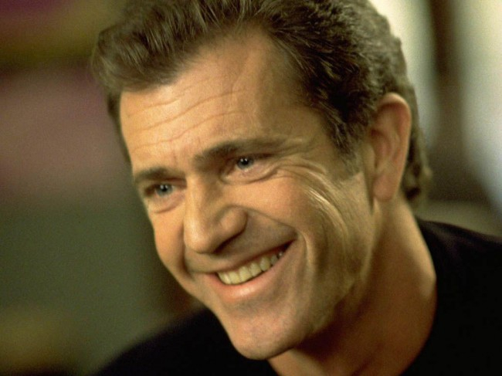

Slide 23
Мел Гибсон
Вопреки довольно-таки устоявшемуся мнению, что Мел Гибсон – выходец из Австралии, его происхождение не имеет никакого прямого отношения к этой стране. На самом деле семья Гибсонов переехала в Австралию из США только в 1968 году, когда Мелу было уже 12 лет. Перед этим его отец получил производственную травму, потерял работу и отсудил у компании-работодателя 145 000 долларов. Тем не менее, образование будущий актер получил именно в Австралии. После окончания школы, он собирался стать журналистом, но жизнь распорядилась иначе. Сестра Мела, увидев однажды в газете объявление о наборе в театральную студию, решила втайне отправить туда его данные с фотографией, и вскоре Мел получил приглашение на прослушивание. Так Мел поступил в Национальный институт театрального искусства в Сиднее. Первую роль Гибсон сыграл еще студентом в фильме «Летний город». Ну, а пропуском в Голливуд стала для Мела вторая часть картины «Безумный Макс», после которой его заметили и пригласили сниматься в Голливуде. Сегодня он известен всему миру как талантливый актер, режиссер, сценарист, продюсер и отец восьмерых детей.

Slide 24
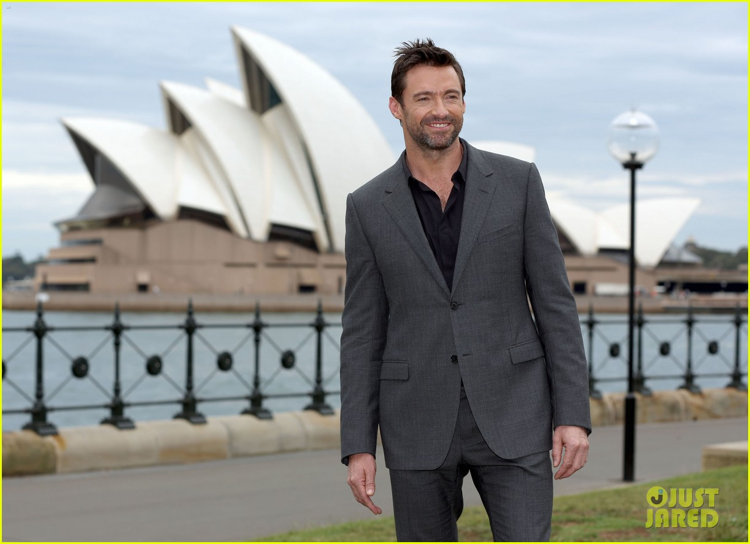
Спасибо за внимание !!!

